Slide 1



Městský úřad Jilemnice
Příručka pro nové zaměstnance

Slide 2

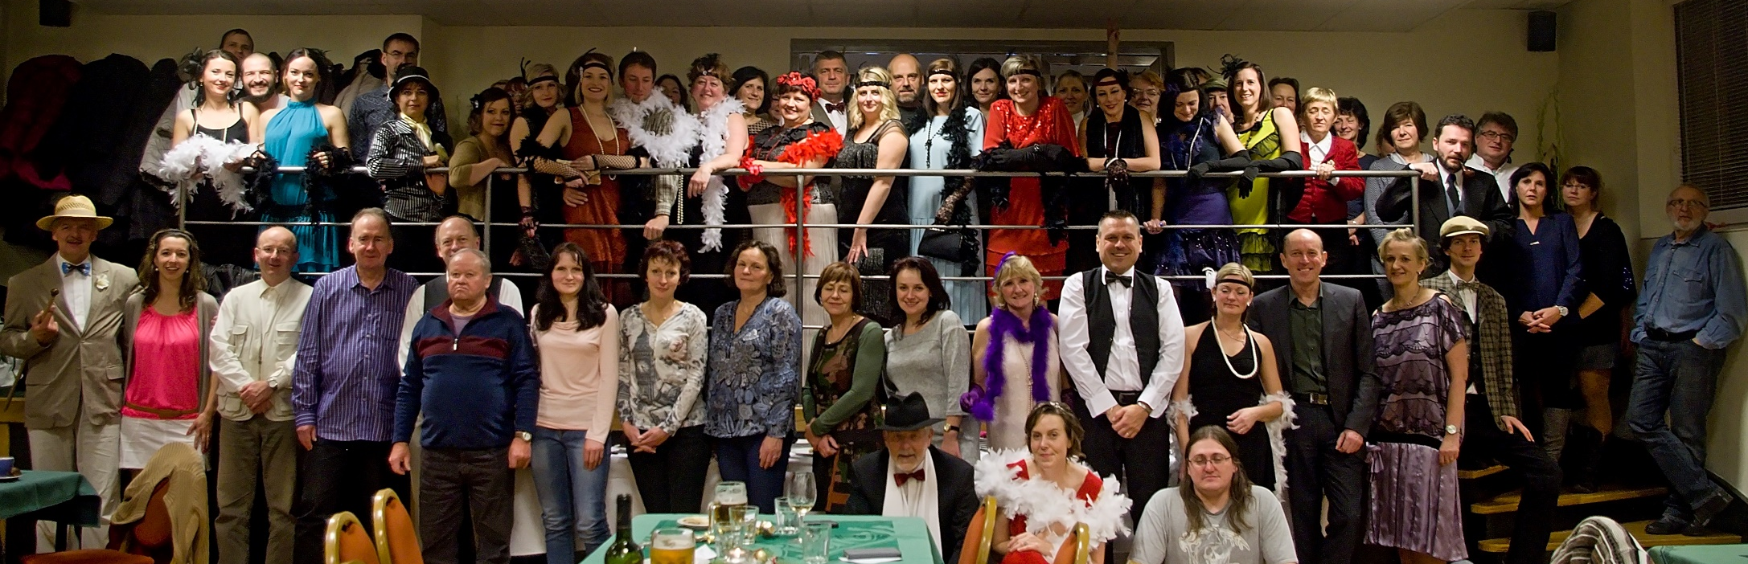
Milá kolegyně, milý kolego
Tato brožura je určena pro Vaše první dny v novém zaměstnání na Městském úřadě v Jilemnici.
Měla by Vám usnadnit Vaše první kroky a zodpovědět základní otázky.
Hodně štěstí a úspěchů v nové práci.

Slide 3
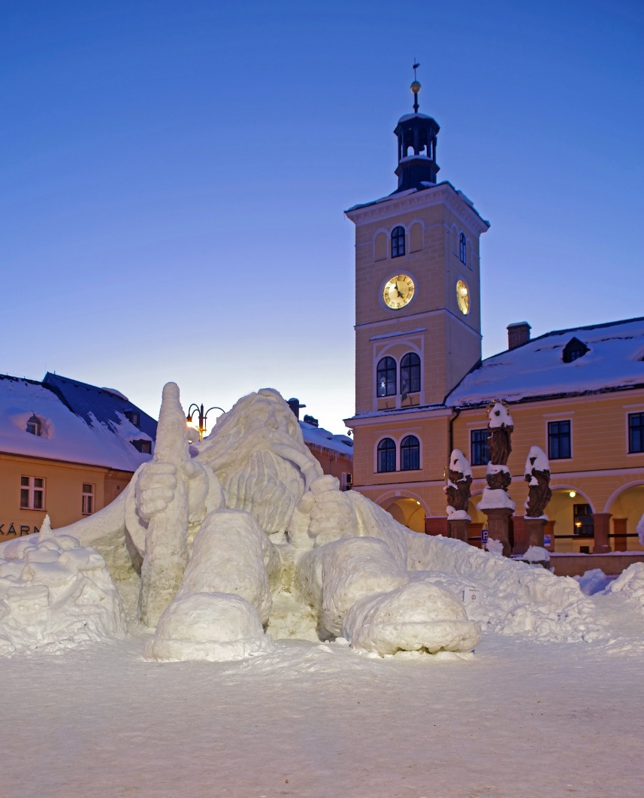
Kde sídlíme
Městský úřad Jilemnice sídlí ve třech budovách
  Budova A
    Masarykovo náměstí, čp. 82
    Vedení města, vedení úřadu, Finanční odbor (účtárna, pohledávky, školství), Správní odbor (matrika), Odbor rozvoje investic a majetku (oddělení majetku, podatelna, CzechPOINT), Odbor vedení úřadu (sekretariát, mzdy, IT)

Slide 4
Kde sídlíme
  Budova B
    Masarykovo náměstí, čp. 81
    Odbor rozvoje, investic a majetku (oddělení rozvoje a investic), Odbor správní (přestupky, evidence obyvatel, OP, CP), Odbor územního plánování a stavebního řádu
  Budova C
    Náměstí 3. května, čp. 228
    Odbor dopravy, Finanční odbor (pokladna), Odbor sociálních věcí, Odbor životního prostředí, Živnostenský odbor, Odbor vedení úřadu (IT, krizové řízení)

Slide 5
Pracovní doba
Pružná pracovní doba (elektronická evidence pomocí čipů – Pracovní řád, část V, čl. 4))
Základní pracovní doba
  Pondělí a středa: od 8:00 do 11:30, od 12:30 do 17:00
  Úterý, čtvrtek, pátek: od 8:00 do 11:00, od 12:30 do 13:00
Volitelná pracovní doba
  Pondělí a středa: od 6:00 do 8:00
  Úterý, čtvrtek, pátek: od 6:00 do 8:00, od 13:00 do 17:00
Výjimky: podatelna, centrální pokladna, evidence vozidel a řidičů, evidence obyvatel, občanské průkazy, cestovní pasy
Podrobněji viz Pracovní řád část I, čl. 5, bod 5.1

Slide 6
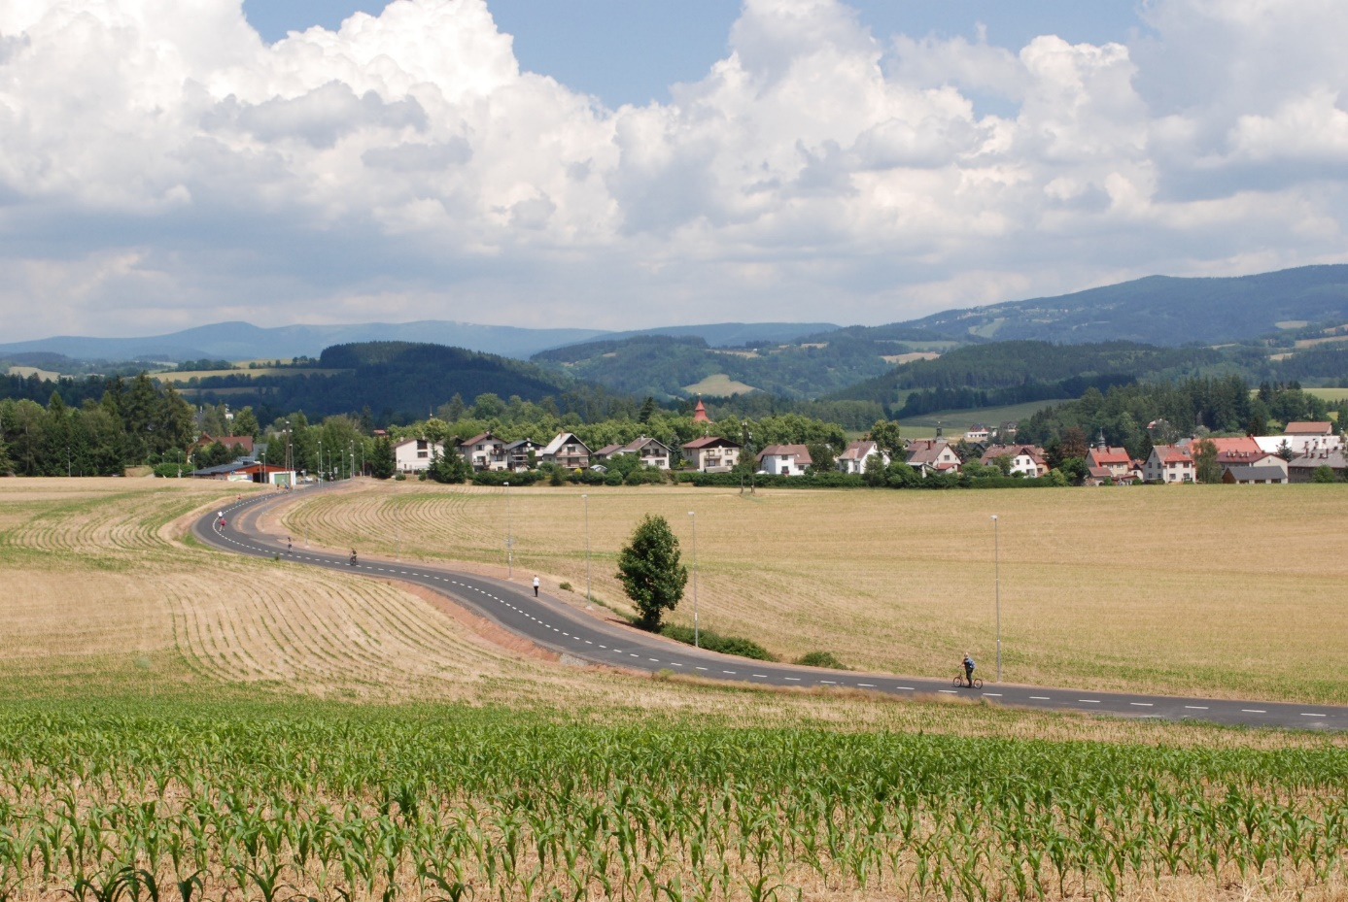
Dovolená
V délce 5 týdnů
Pracovní řád, část I, bod 5.8

Slide 7
Benefity
Dispoziční volno (Pracovní řád, část I, bod 5.10)
  Rozsah 5 dní/rok
  Lze čerpat po uplynutí zkušební doby, při nástupu během roku se krátí viz Pracovní řád)
Možnost práce z domova (Pracovní řád, část I, čl. 6)
  Až 5 dní v roce, pokud to umožňuje povaha práce
Sociální fond
  Možno čerpat na vzdělávání, kulturu, sport, rekreaci a v Lékárně MMN Na Poliklinice,
Příspěvek na stravování

Slide 8
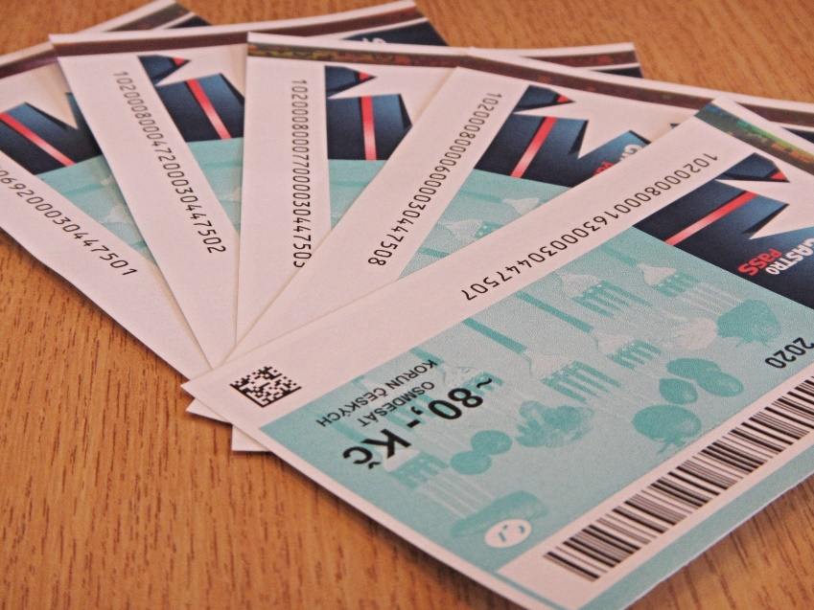
Možnosti stravování
Zaměstnanci mají možnost využívat závodního stravování ve Scolarestu
Druhou možností jsou stravenky a jejich následné využití v restauračních zařízeních (Botta Caffé Jilemnice, Šaldův statek, Restaurace u Stadionu,…)

Slide 9
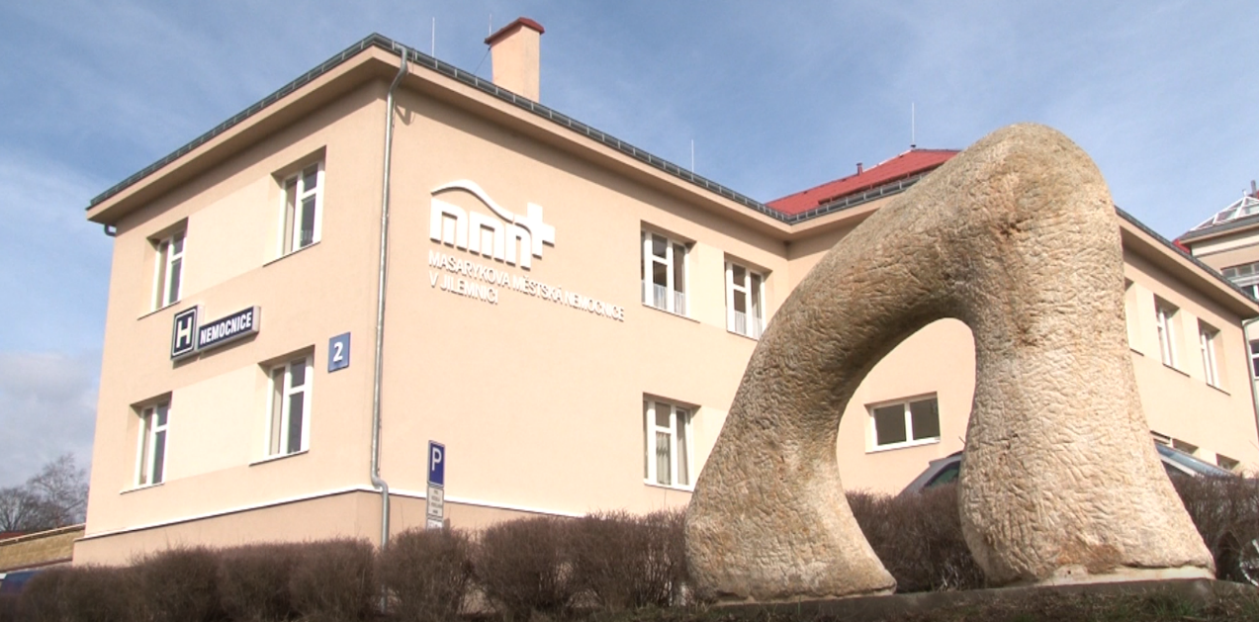
Zdravotní péče
Organizace má smluvně zajištěné poskytování pracovnělékařských služeb
U smluvního lékaře zaměstnanci absolvují vstupní prohlídku a dále pravidelné prohlídky dle platné legislativy

Slide 10
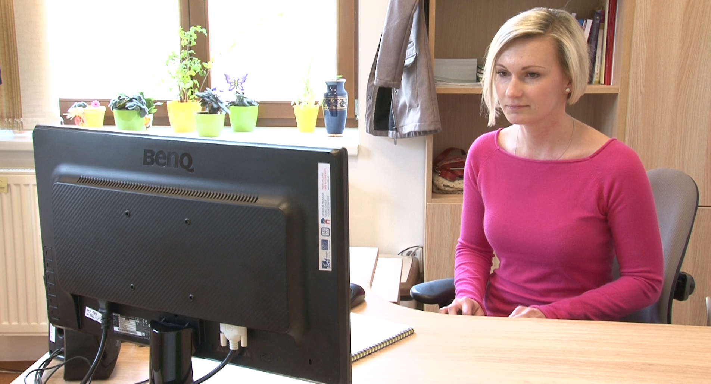
Etický kodex
Obsahuje základní pravidla jednání s klienty úřadu a spolupracovníky
Dress code
  Není přímo nařízen, ale měl by být úměrný k vykonávané práci
Pracovní řád, část III

Slide 11
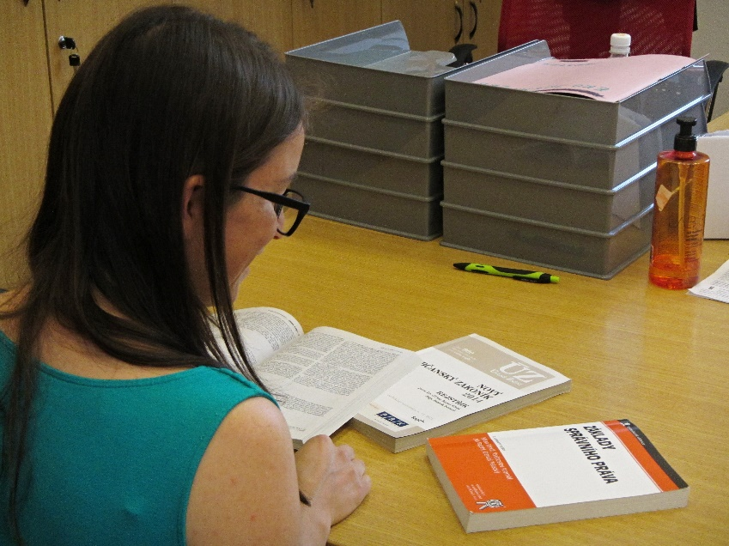
Vzdělávání
Zaměstnanci úřadu mají povinnost se dále vzdělávat
  Nutné absolvovat 18 dní školení za 3 roky
  Vstupní vzdělávání
  Zkouška zvláštní odborné způsobilosti (ZOZ)
    Povinná pro úředníky vykonávající přenesenou působnost
Pracovní řád část I, čl. 10

Slide 12
Důležité kontakty, tel. čísla
Mzdy, personální záležitosti
  Alena Mládková (budova A, kancelář 302)
    tel: 481 565 203, e-mail: mladkova@mesto.jilemnice.cz
IT
  Ing. Pavel Möhwald, Bc. Aleš Hrabák (budova A, kancelář 307)
    tel: 481 565 209, mobil: 603 520 911, e-mail: mohwald@mesto.jilemnice.cz
    tel: 481 565 566, mobil: 603 520 956, e-mail: hrabak@mesto.jilemnice.cz
  Antonín Štěpánek (budova C, kancelář 453)
    tel: 481 565 309, mobil: 731 460 628, e-mail: stepanek@mesto.jilemnice.cz
Pracovní úraz bezprostředně pokud to lze nahlásit nadřízenému, zapsat do knihy úrazů

